Slide 1
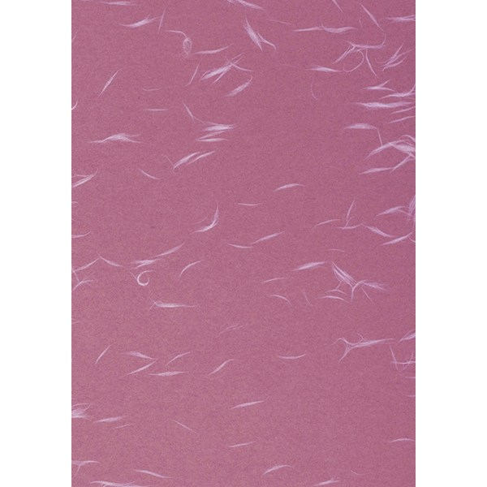



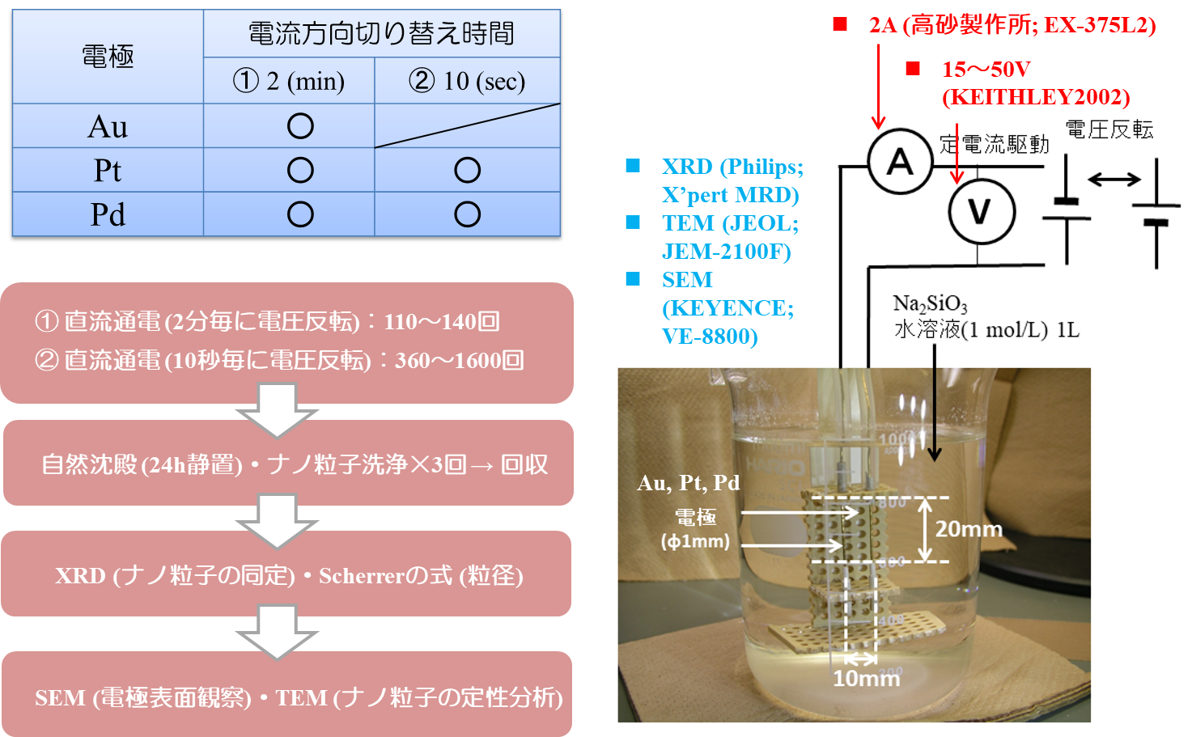
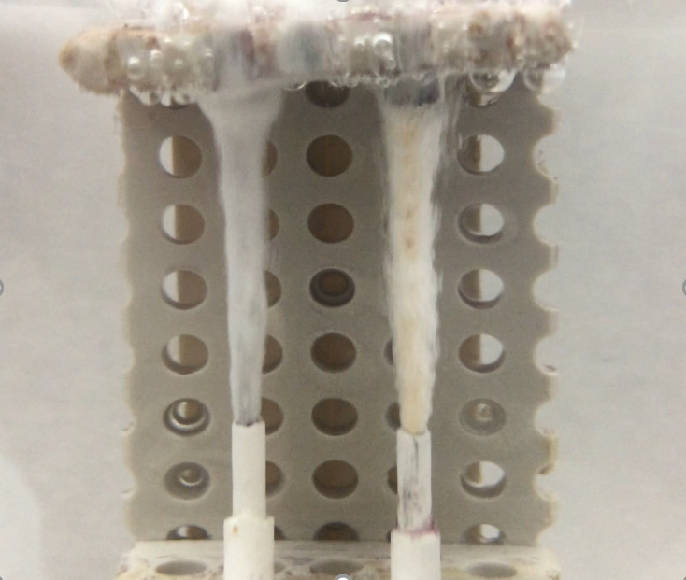
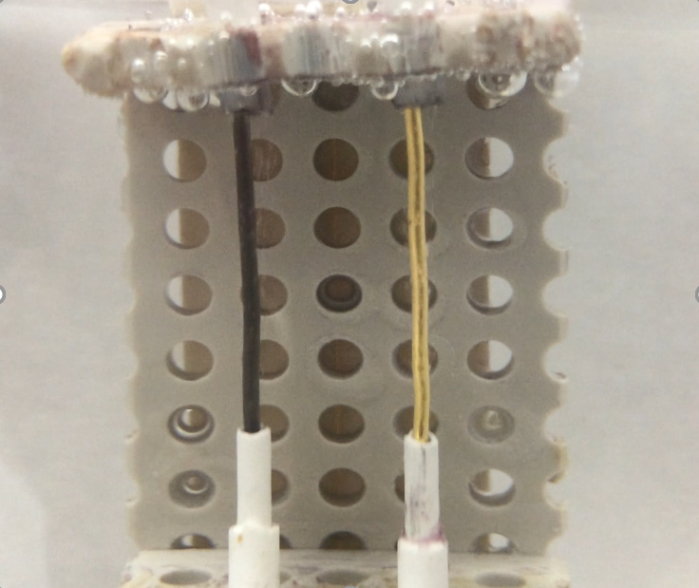
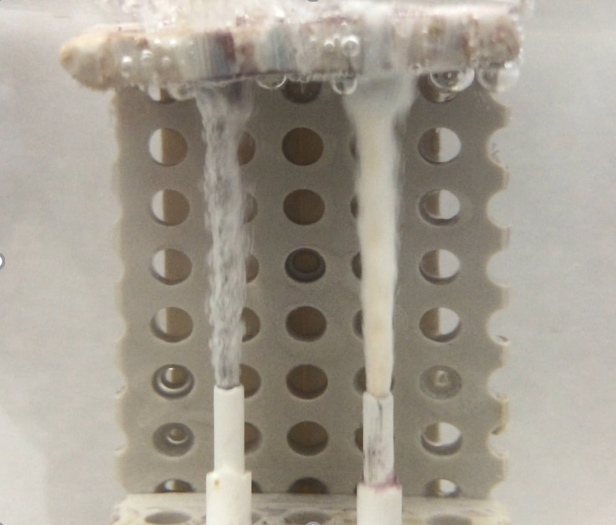
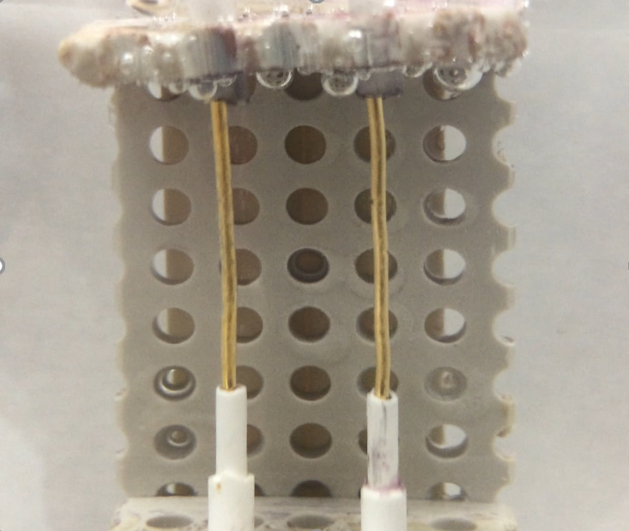
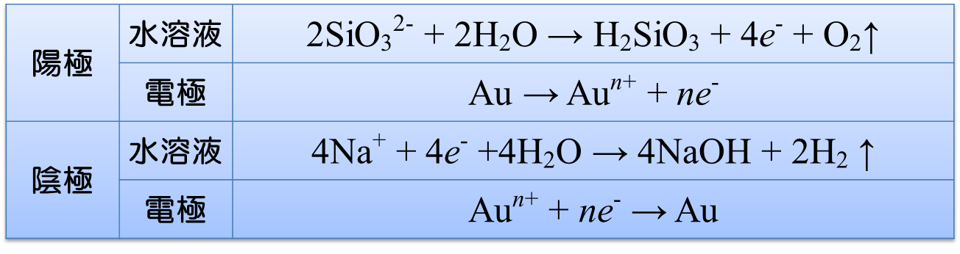
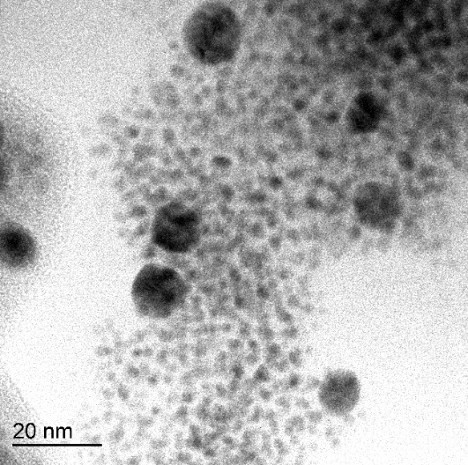
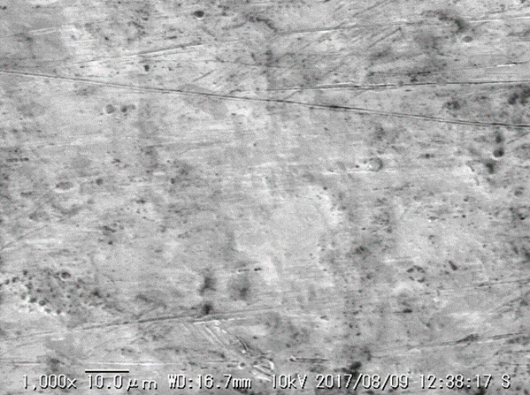
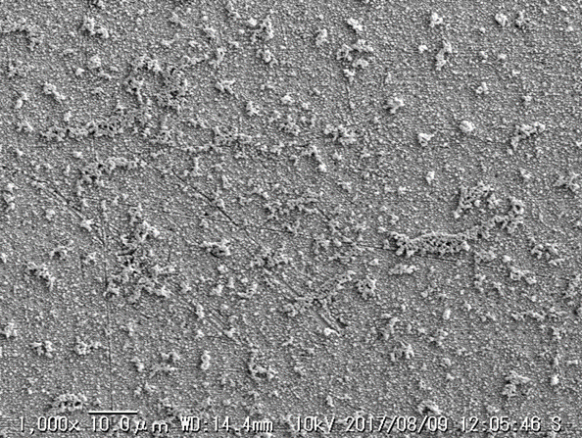
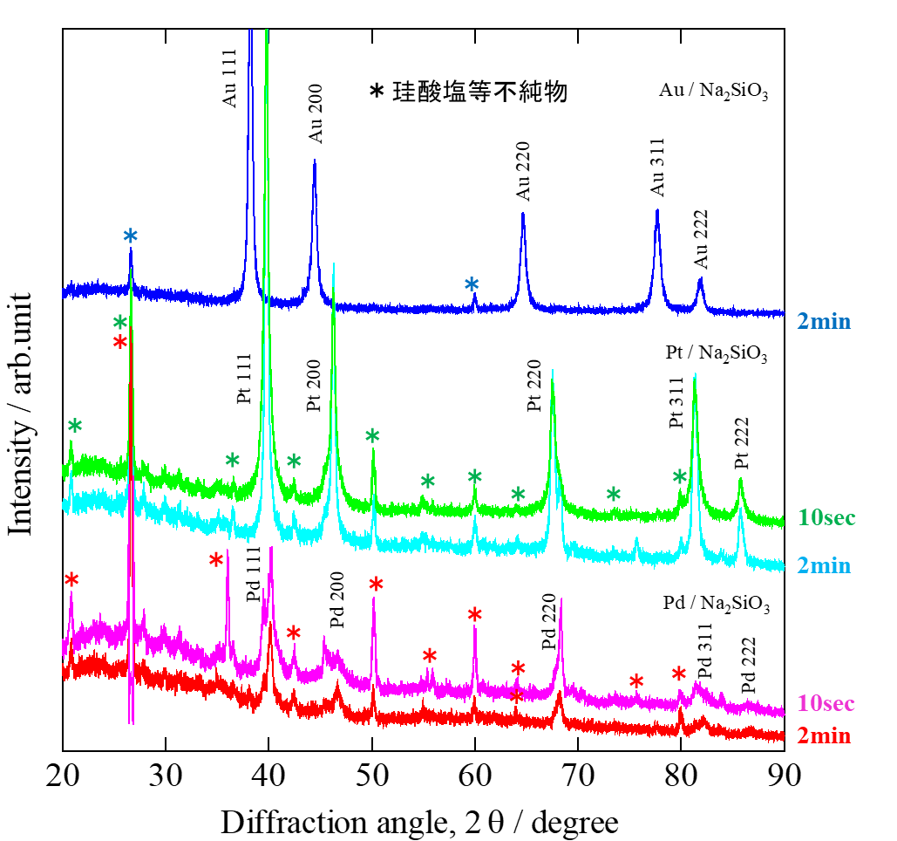
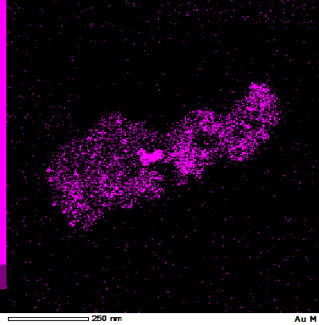
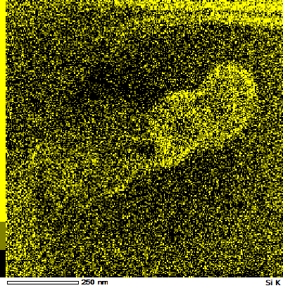
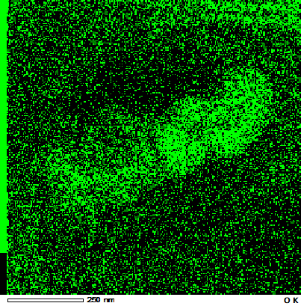
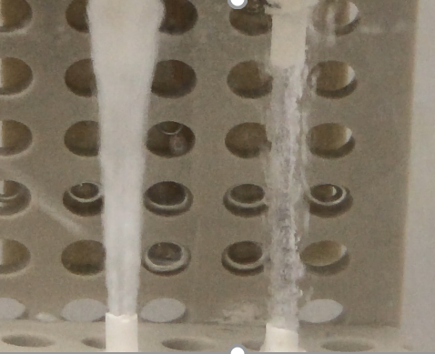
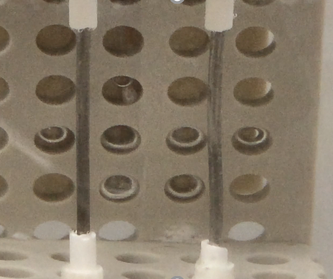
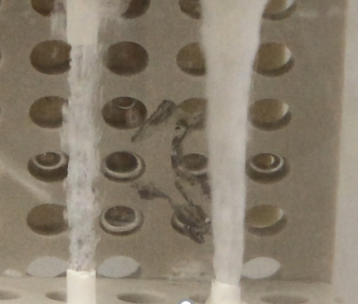
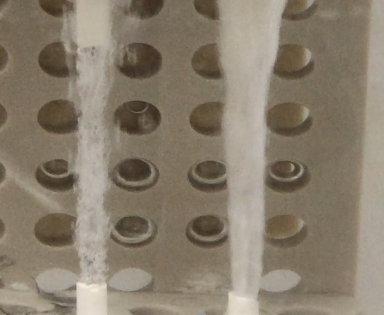
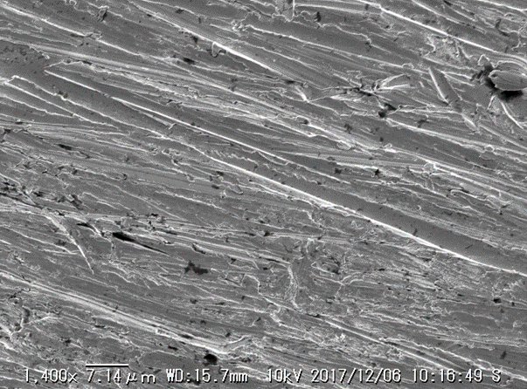
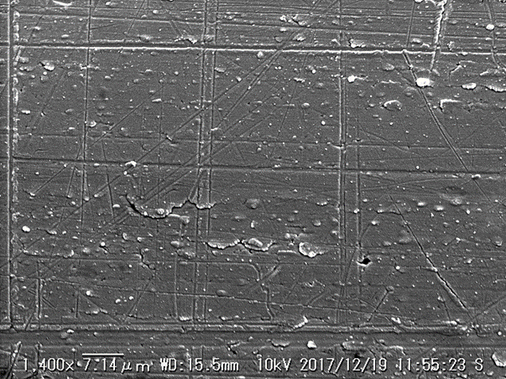
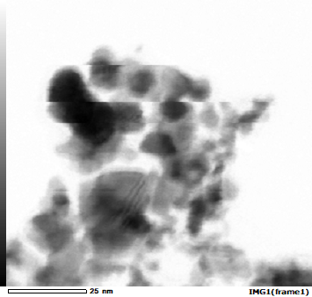
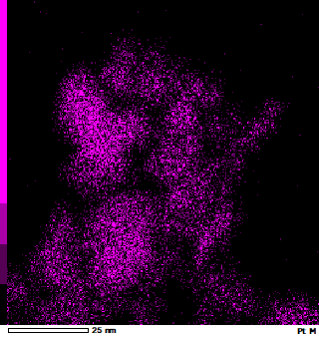
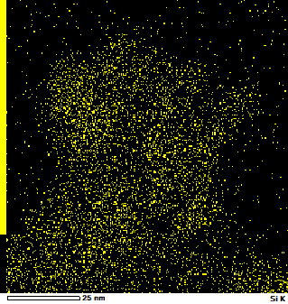
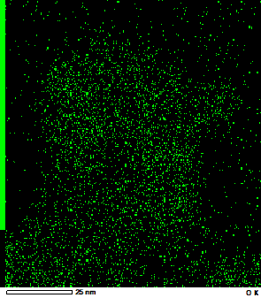
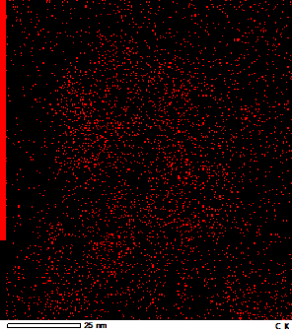
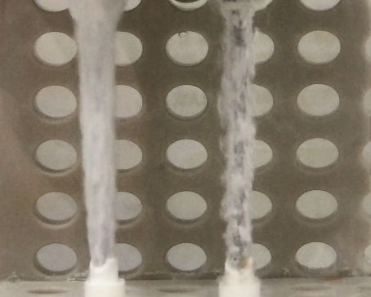
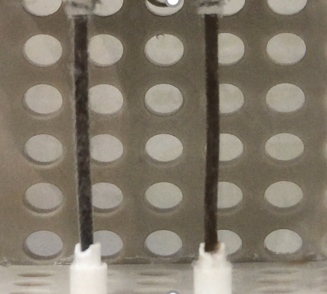
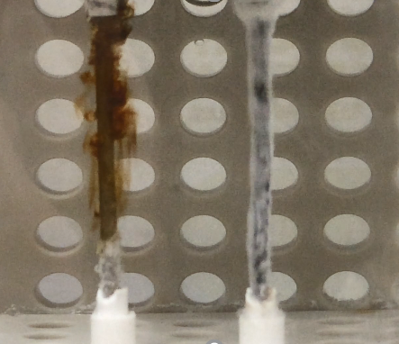
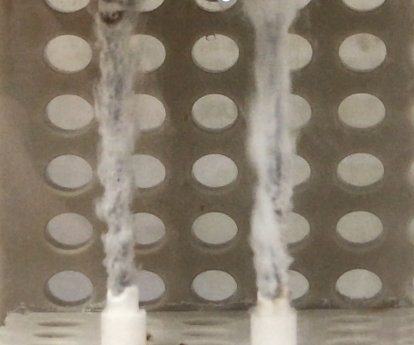
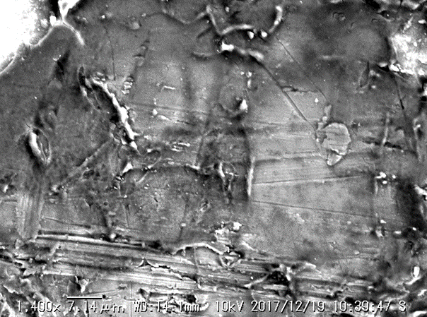
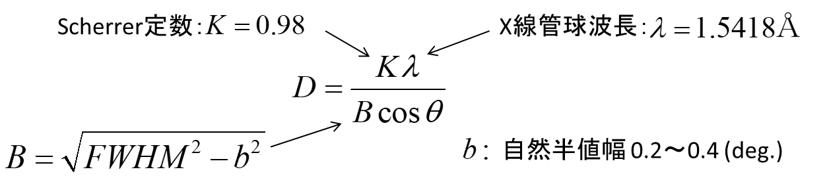
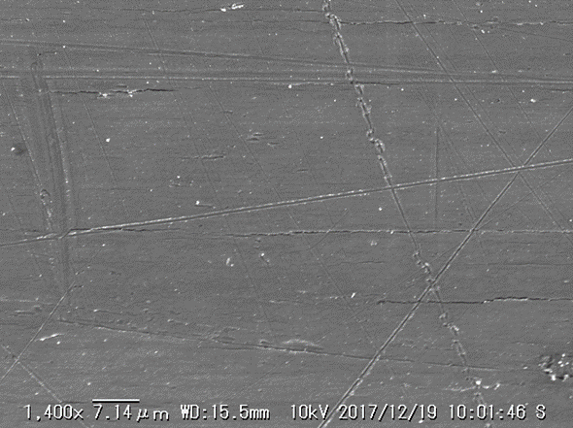
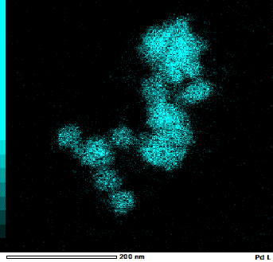
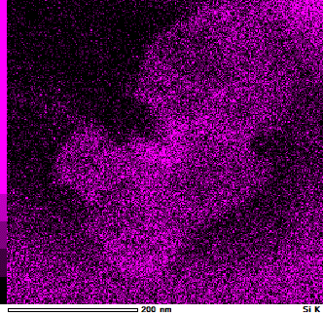
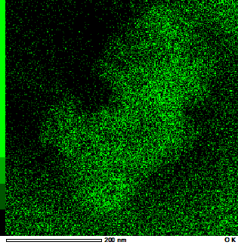

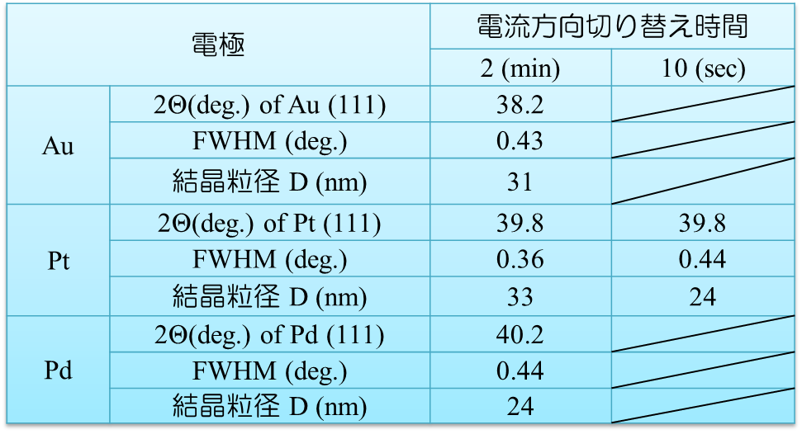
第65回 応用物理学会春季学術講演会
2018年3月19日 早稲田大学 西早稲田キャンパス, 19p-P8-11
液中通電法を用いたAu, Pt, Pdナノ粒子の作成
Au, Pt, and Pd Nano-particles Preparation using Electric Current Application in Liquid
○中津川 博 ¹, 仁村 剣也 ¹, 岡本 庸一 ^{2, 3}
¹ 横国大理工, ² 防衛大材料, ³ NIMS
＊E-mail : naka@ynu.jp TEL : ０45-339-3854
近年、ナノテクノロジーが注目される中、ナノ材料の開発が進んでいる。特に、ナノ粒子作成方法として、液中プラズマ法が注目を集めているが、岡本等は、ナノ結晶の原料を含まないNa₂SiO₃水溶液中でAu電極を用いた液中通電法により、2A (25～37V) の直流通電による簡便な作成方法で大量のAuナノ粒子を回収できることを報告した。今回は、この液中通電法を用いて、イオン化傾向の小さいPt或いはPdでもナノ粒子が回収できるかを確認することを目的とし、Auと同様に、Pt或いはPdでも、陽極がイオン化し陰極で還元されることにより大量のナノ粒子が析出するか否かを検証した。
緒言
液中通電法：Au 電極 ・ Na₂SiO₃ 水溶液
実験方法
液中プラズマ法
25～37V
25～37V
1〜10³ MHz,
10³~10⁶ V
2A
2A
プラズマ放電
H₂
O₂
O₂
H₂
(行木等、愛知産業科学技術総合センター)
⊖
⊕
⊕
⊖
陽極
陰極
プラズマ放電により溶液中のイオンを還元してナノ粒子を作成できる
常温・常圧でナノ粒子が作成できる
ナノ粒子の形状をコントロールできる
ナノ粒子のイオンを含む水溶液が必要
高周波・高電圧が必要
10μm
10μm
イオン半径
(Å)
BVパラメーター
r₀ (Å)
目的
Auと同様に、Pt或いはPdでも、陽極がイオン化し陰極で還元されることにより大量のナノ粒子が析出するか否かを検証する
ガラスビーカーに濃度1mol/LのNa₂SiO₃水溶液を1㍑入れ、電極を長さ20mm、中心間隔10mmで配置した。電極には、Au（φ1mm）、Pt（φ1mm）、及び、Pd（φ1mm）金属線を使用した。駆動電流は定電流駆動で2Aを2分毎、或いは、10秒毎に電流の向きを反転させて通電した。その後、24時間以上静置し、ビーカーの底に沈殿したナノ粒子は蒸留水を用いて3回洗浄して、最終的に蒸発させて回収した。回収したナノ粒子は、XRD測定による結晶構造の同定、Scherrerの式を用いた粒径の算出、電流の向きの反転時間と粒径との依存性、及び、TEM画像を用いた粒径分布の観察と定性分析を行った。更に、通電前後でのSEM画像による電極表面の観察も実施した。
結果と考察
_{XRD測定・Scherrerの式を用いた粒径の算出}
液中通電法・TEM観察・エネルギー分散型X線 (EDS) 分析・SEM観察
Au
Au
Si
O
C
250nm
250nm
250nm
250nm
250nm
H₂
⊖
⊕
O₂
⊕
⊖
H₂
O₂
⊕
⊖
H₂
陽極
O₂
7μm
Pt
陰極
O
7μm
Pt
Si
C
Pd
25nm
25nm
25nm
25nm
25nm
⊖
⊕
⊕
⊖
⊕
⊖
陽極
H₂
O₂
O₂
H₂
7μm
陰極
Pｄ
O
7μm
Si
C
200nm
200nm
200nm
200nm
200nm
結言
31nmの粒径のAuナノ粒子を作成した。陽極の消耗から、ナノ粒子は陽極由来であり、陰極で還元されることにより作成されたものと考えられる。但し、珪酸塩と思われる不純物も含有している。
33nmの粒径のPtナノ粒子を作成した。但し、陽極で珪酸塩が生成する為、陰極で還元されるPtが抑制されているものと考えられる。また、電流の反転時間を短縮することで粒径が27%減少した。
24nmの粒径のPdナノ粒子を作成した。但し、陽極だけでなく陰極でも水溶液との反応による不純物の生成が確認された。
i) ナノ粒子の凝集を抑え分散させる、ii) 電流反転時間を調整し粒径を制御する、iii) 水溶液との反応を抑制し電極の最適化を図る、以上が液中通電法によるナノ粒子作成の今後の課題である。
謝辞 : 本研究の実験の一部は、横浜国立大学機器分析評価センター (JEM-2100F, VE-8800)・防衛大学校 (X’pert MRD) の装置を利用して実施された。

